Slide 1

TRƯỜNG ĐẠI HỌC TRÀ VINH
TRA VINH UNIVERSITY
ĐỒ ÁN KẾT THÚC MÔN
Web Quản Lý và Mượn/Trả sách
Giảng viên hướng dẫn:
TS. Nguyễn Bảo Ân
Sinh viên thực hiện:
Lê Hà Duy - 110122060 Đỗ Thị Kim Hương - 110122083 Lớp: DA22TTD

Slide 2
Nội dung trình bày 1. Giới thiệu đề tài và mục tiêu nghiên cứu 2. Phân tích yêu cầu hệ thống 3. Thiết kế kiến trúc và cơ sở dữ liệu 4. Thiết kế API và giao diện người dùng 5. Công nghệ và triển khai 6. Quản lý dự án 7. Kiểm thử 8. Đánh giá và kết luận

Slide 3
1. Giới thiệu đề tài và mục tiêu nghiên cứu
Mục đích: Tự động hóa quy trình mượn/trả, giảm thiểu thao tác thủ công, tăng hiệu quản lý
Các chức năng cốt lõi: mượn, trả, quản lý sách, độc giả, nhắc hạn, thống kê
Mục tiêu và phạm vi ứng dụng:
Hỗ trợ đăng ký, đăng nhập an toàn (JWT)
Tự động hóa quy trình mượn/trả sách
Quản lý trạng thái sách (còn/đang mượn)
Ghi nhận hoạt động của độc giả
Gửi email nhắc nhở khi quá hạn
Thống kê lượt mượn, UX thân thiện

Slide 4
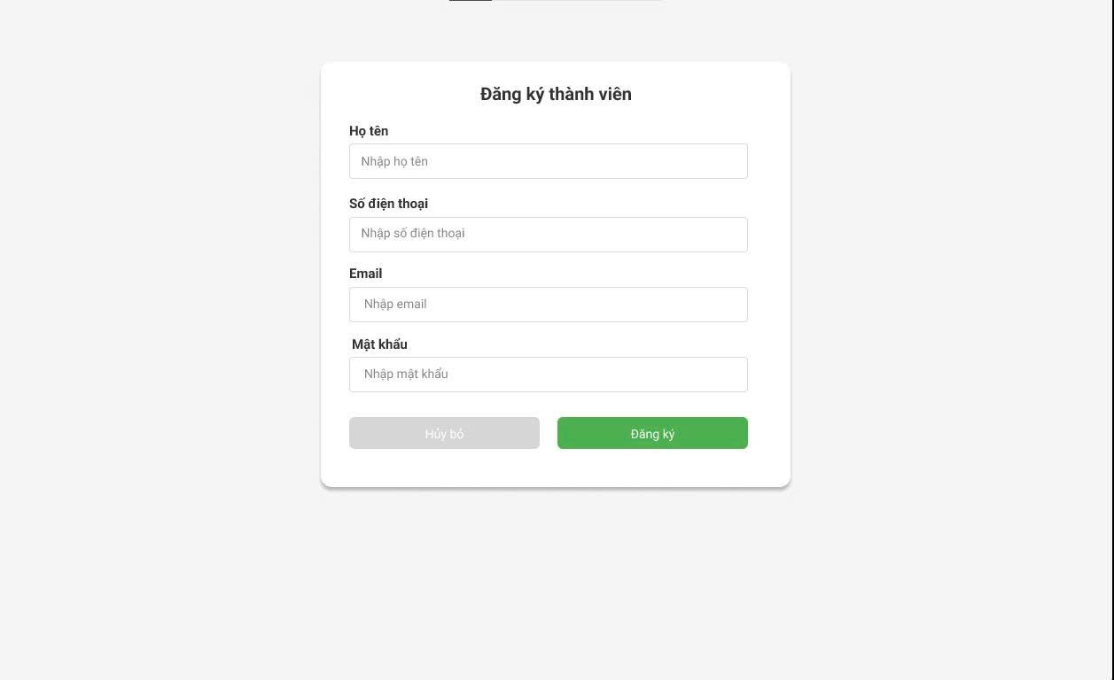
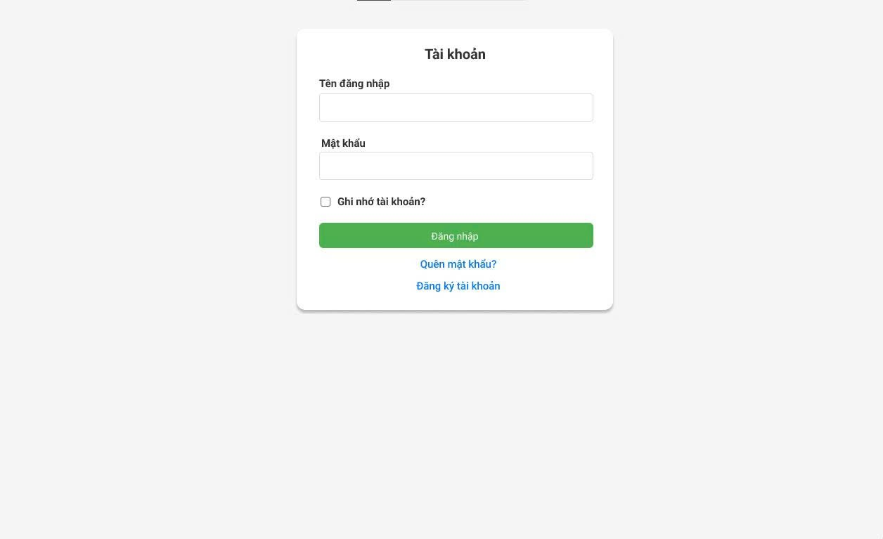
2. Phân tích yêu cầu hệ thống
Yêu cầu chức năng(1):
Tài khoản người dùng: Đăng ký/Đăng nhập/Đăng xuất (JWT)
Middleware: Bảo vệ route backend
Quản lý sách: CRUD và theo dõi trạng thái

Slide 5
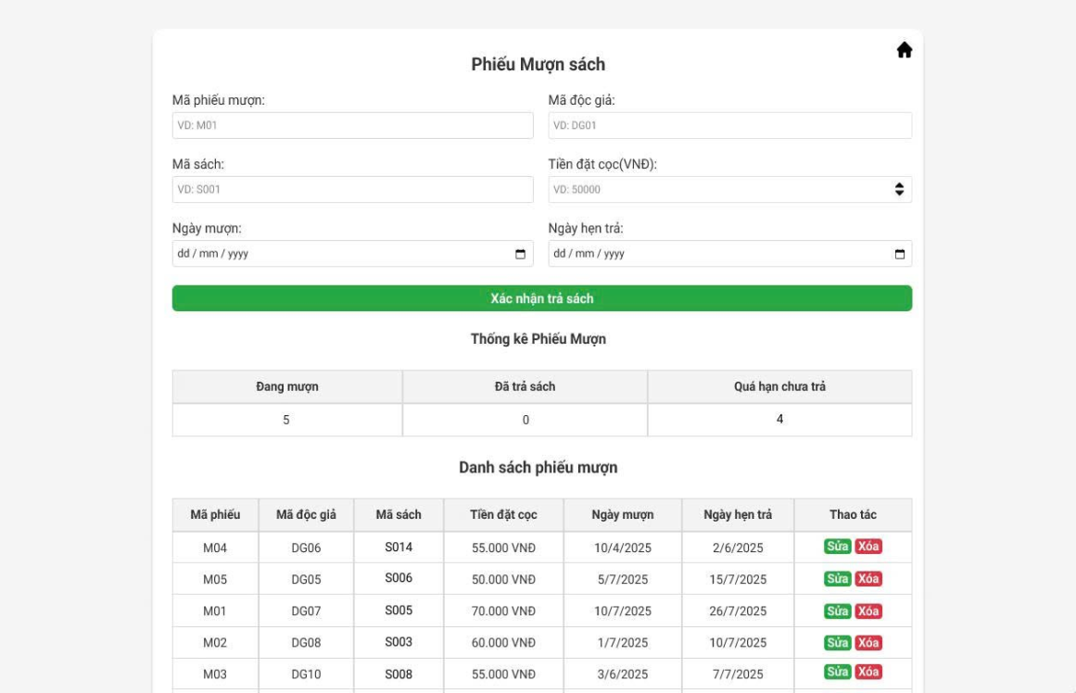
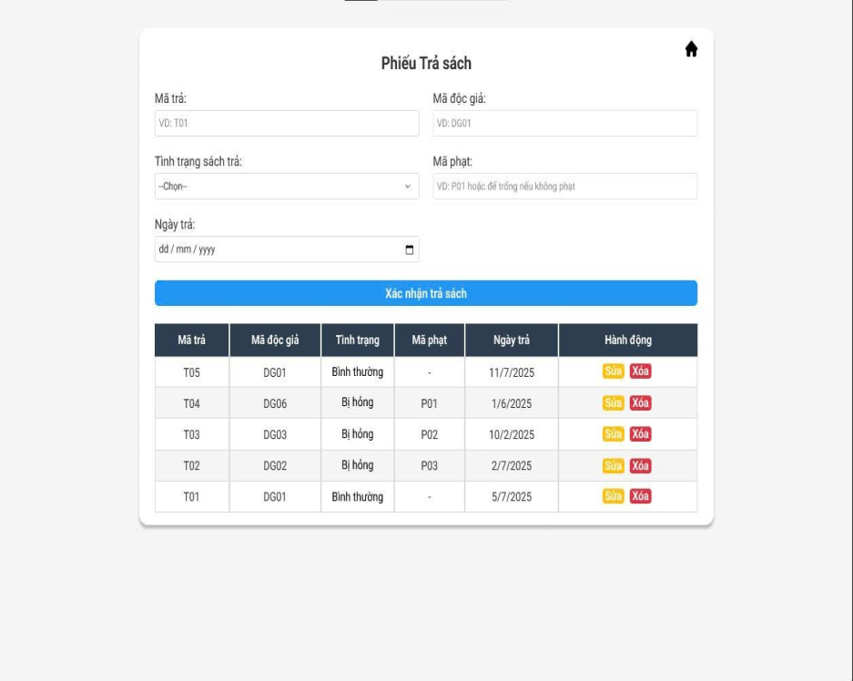
2. Phân tích yêu cầu hệ thống
Yêu cầu chức năng(2):
Phiếu mượn/trả: Thêm, sửa, xóa
Nhắc hạn: Gửi email khi sắp/đã quá hạn
Thống kê: Biểu đồ mượn theo tháng

Slide 6
2. Phân tích yêu cầu hệ thống
Yêu cầu phi chức năng
Hiệu năng: Phản hồi nhanh
Bảo mật: JWT + middleware
Giao diện: Thân thiện, responsive
Khả năng mở rộng: Docker
Dễ duy trì: Code rõ ràng, module hóa

Slide 7
3. Thiết kế kiến trúc và cơ sở dữ liệu
Kiến trúc tổng thể hệ thống
Mô hình 3 lớp: Frontend (HTML/JS), Backend (Node.js), DB (MongoDB)
Liên kết qua RESTful API
Cấu trúc thư mục triển khai
Backend: routes/, controllers/, models/, middleware/, config/, utils/, tests/.
Frontend: pages/, image/, Dockerfile
Thư mục gốc: docker-compose.yml

Slide 8
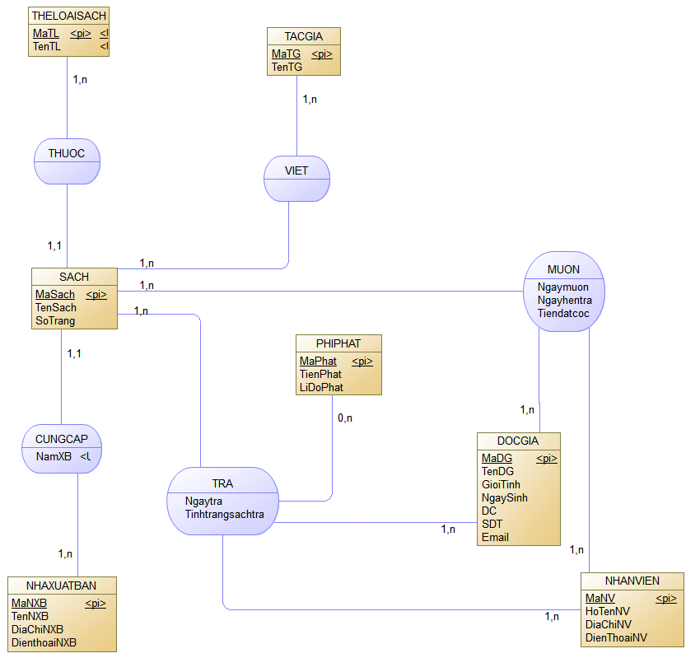
3. Thiết kế kiến trúc và cơ sở dữ liệu
Thiết kế cơ sở dữ liệu
Thực thể chính: DOCGIA, SACH, THELOAISACH, TACGIA, NHAXUATBAN, NHAVNIEN
Phụ trợ: MUON, TRA, PHIPHAT
ERD chi tiết: quan hệ 1-n, n-n

Slide 9
4. Thiết kế API và giao diện người dùng
Thiết kế API
Auth: Đăng ký, đăng nhập, logout, verify
Books: Lịch sử mượn, trạng thái, nhắc hạn
Borrows: Tạo, lịch sử, thống kê
Returns: Tạo phiếu trả
Fines, Readers, Employees, Categories, Publishers

Slide 10

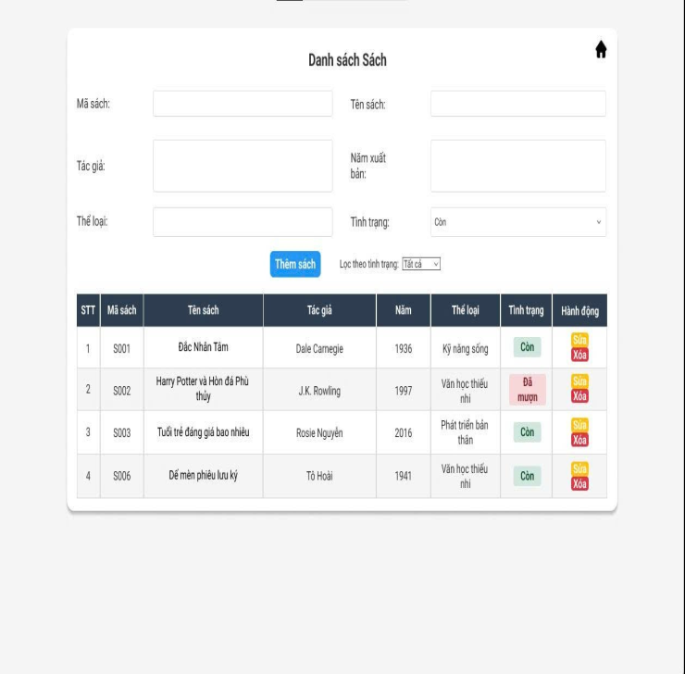
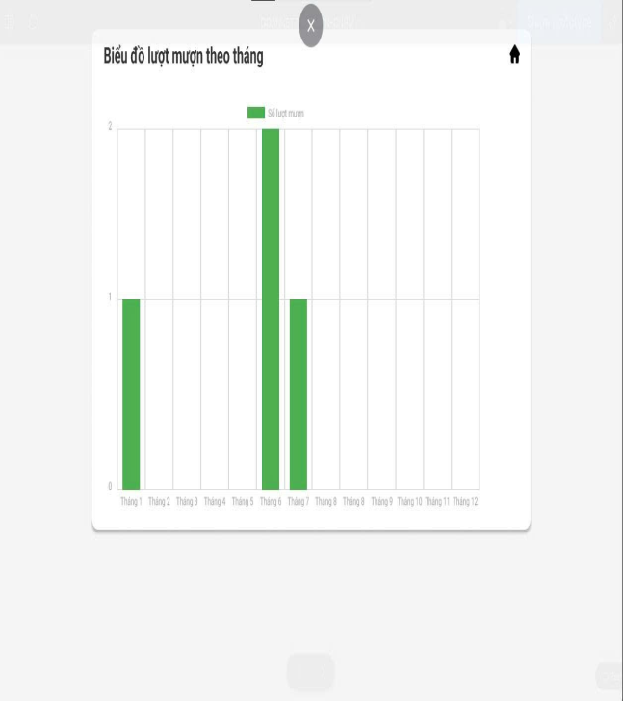
4. Thiết kế API và giao diện người dùng
Thiết kế giao diện người dùng (UI)
Thiết kế trên Figma
Trang: Đăng nhập, Sách, Mượn, Trả, Thống kê,...

Slide 11
4. Thiết kế API và giao diện người dùng
Trải nghiệm người dùng (UX)
Responsive: desktop, mobile
Toast, loading, redirect mượt
Giao diện tối giản, tối ưu quy trình thao tác

Slide 12
5. Công nghệ và triển khai
Công nghệ sử dụng
Frontend: HTML, CSS, JS, Chart.js
Backend: Node.js, Express, JWT
DB: MongoDB
Khác: Docker, Swagger, Postman, FontAwesome
CI/CD với GitHub Actions
Tự động kiểm thử backend khi push
Workflow: cài môi trường, npm install, npm test

Slide 13
5. Công nghệ và triển khai
Cấu hình Docker
Backend: Node.js + Express, chạy trên port 5000.
Frontend: Ứng dụng tĩnh phục vụ qua Nginx (port 80).
MongoDB: Dịch vụ cơ sở dữ liệu (port 27017, volume mongodb_data).
Docker Compose: Kết nối các dịch vụ, định nghĩa phụ thuộc.
Triển khai
API: http://localhost:5000
Frontend: http://localhost:3000
DB: mongodb://mongo:27017/db

Slide 14
6. Quản lý dự án
Quản lý dự án với Jira
Mô hình Scrum: 5 Sprint
Scrum board, burndown chart
Daily scrum: cập nhật & điều phối
Phân công công việc theo Sprint
Sprint 1: Xây dựng nền tảng xác thực người dùng và chức năng quản lý hồ sơ cơ bản.
Sprint 2: Hoàn thiện chức năng quản lý sách và hiển thị danh sách
Sprint 3: Phát triển hệ thống thông báo và báo cáo cơ bản
Sprint 4: Cải thiện trải nghiệm người dùng và thiết kế responsive.
Sprint 5: Hoàn thiện kiểm thử và triển khai ứng dụng

Slide 15
7. Kiểm thử
Chiến lược kiểm thử và công cụ
Áp dụng kiểm thử toàn diện nhằm đảm bảo chất lượng hệ thống:
Kiểm thử đơn vị: Dùng Jest để kiểm tra logic backend (controller, model, middleware).
Kiểm thử API: Dùng Postman kiểm tra phản hồi HTTP, bảo mật và logic nghiệp vụ qua các bộ sưu tập request.
Kiểm thử tích hợp: Kiểm tra luồng dữ liệu giữa frontend–backend–database, kết hợp test thủ công và Postman.
Kiểm thử hệ thống: Mô phỏng hành vi người dùng toàn hệ thống trong môi trường thực tế.

Slide 16
7. Kiểm thử
Kết quả kiểm thử API
Đăng ký: Người dùng tạo tài khoản thành công, dữ liệu được lưu đúng.
Đăng nhập: Xác thực bằng JWT sau khi đăng nhập thành công.
Lấy danh sách sách: Trả về dữ liệu chính xác, có thể lọc.
Thêm sách: Nhân viên thêm sách thành công, lưu trữ đúng dữ liệu.

Slide 17
8. Đánh giá và kết luận
Khó khăn
GitHub: Gặp xung đột khi pull/merge do làm việc nhóm.
CI/CD: Lỗi YAML và quyền khi dùng GitHub Actions.
Debug API: Khó phát hiện lỗi CORS, JWT, DB nếu thiếu kinh nghiệm.
Bài học
Quản lý dự án: Jira + họp daily giúp phối hợp hiệu quả.
CI/CD: Tự động hoá giúp phát hiện lỗi sớm.
Tài liệu API: Swagger + RESTful giảm sai lệch khi tích hợp.
Đề xuất
Tìm kiếm nâng cao, Thanh toán online, Dashboard thống kê, cải tiến UI/UX liên tục theo phản hồi người dùng.

Slide 18
CẢM ƠN THẦY VÀ CÁC BẠN ĐÃ LẮNG NGHE !

